Slide 1
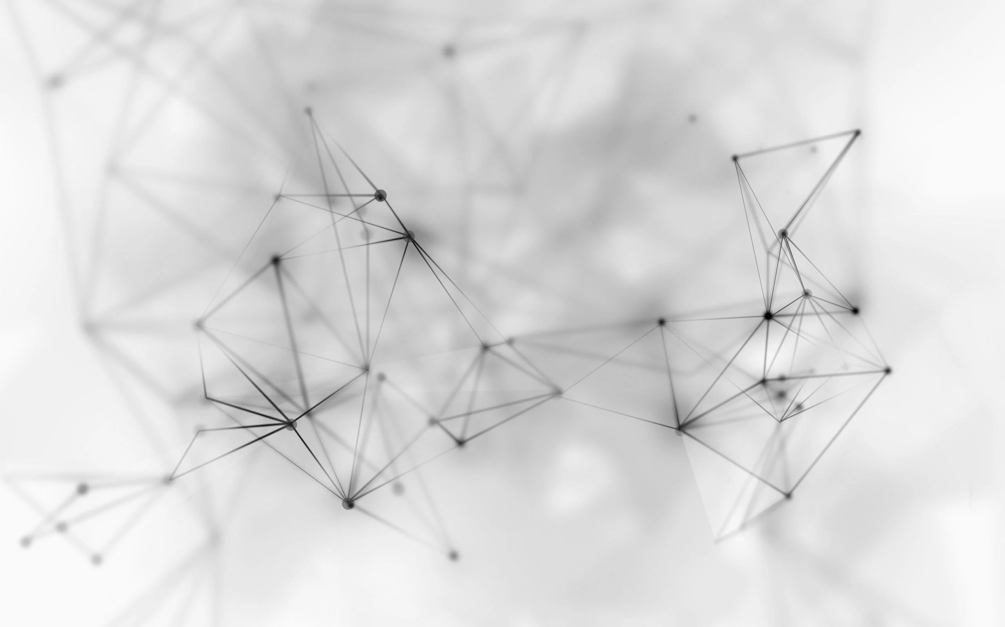
Dawid Alimowski
Magdalena Falkowska
Adam Bielecki
GAN - sztuczna inteligencja generująca sztukę

Slide 2
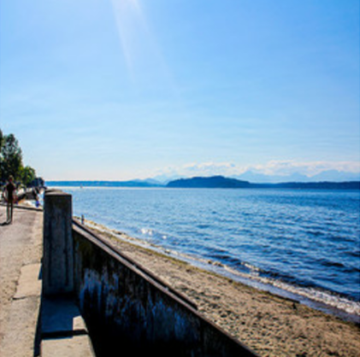
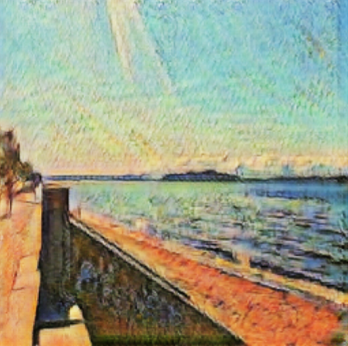
Temat projektu
Celem projektu było wykorzystanie sieci neuronowych do przekształcania zdjęć w obrazy, które jak najwierniej miały oddawać styl malarstwa charakterystyczny dla danego artysty, uniemożliwiając tym samym rozpoznanie, czy wyjściowy obraz to oryginalne dzieło, czy może wynik nałożonej transformacji.

Slide 3
Generative adversarial networks
Generator
Dyskryminator
GAN

Slide 4
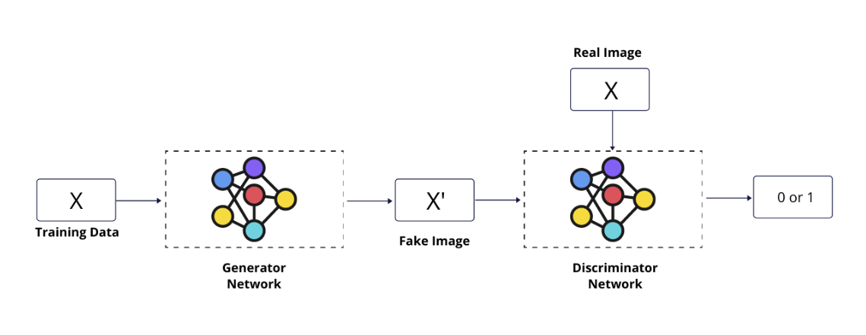
Generative adversarial networks

Slide 5
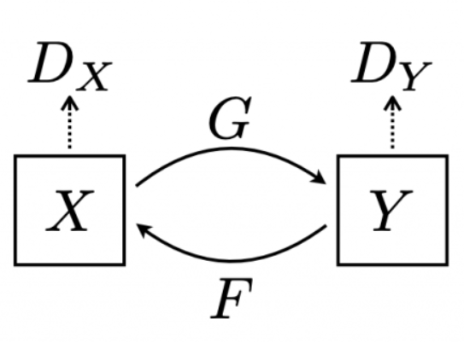
Cycle gan
W technice CycleGAN dwa generatory współpracują ze sobą, aby przekształcić obraz w jedną stronę, a następnie to przekształcenie odwrócić.
Zrekonstruowany w taki sposób obraz powinien wyglądać identycznie, jak ten oryginalny.

Slide 6



Wybór technologii

Slide 7
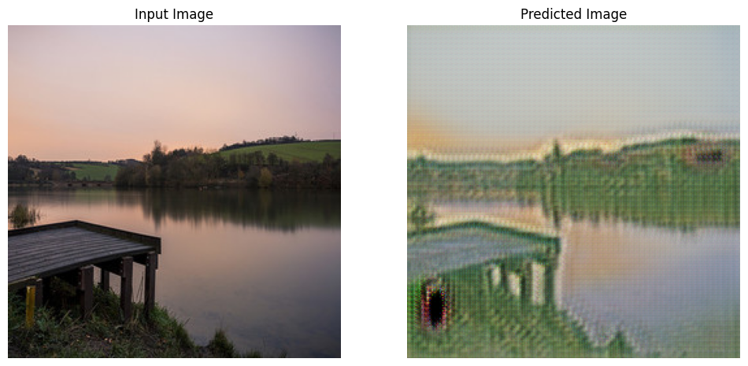
Efekty - monet
Epoka 1

Slide 8
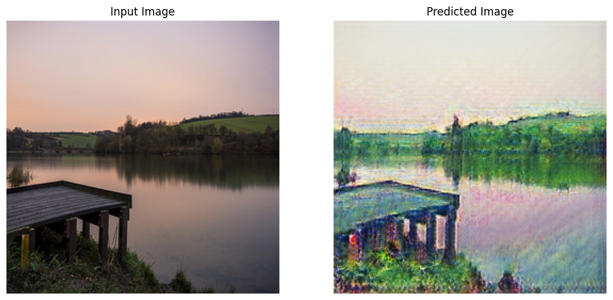
Efekty - monet
Epoka 10

Slide 9
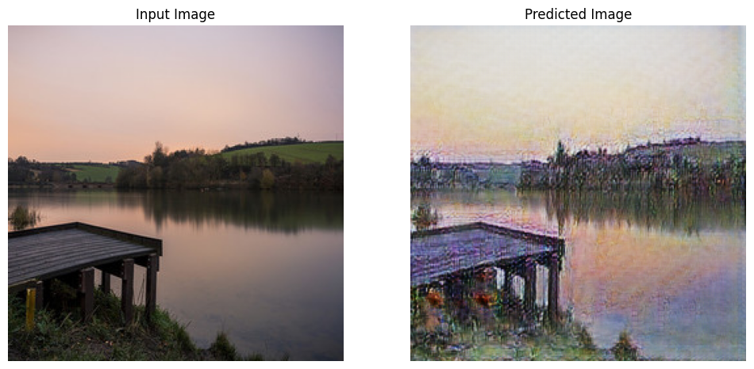
Efekty - monet
Epoka 20

Slide 10
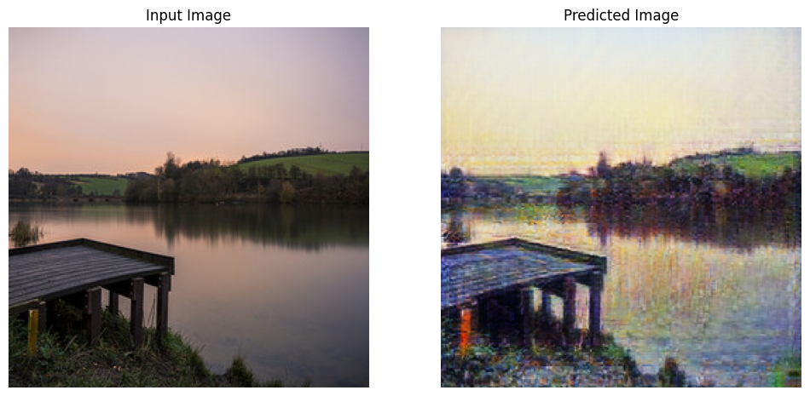
Efekty - monet
Epoka 30

Slide 11
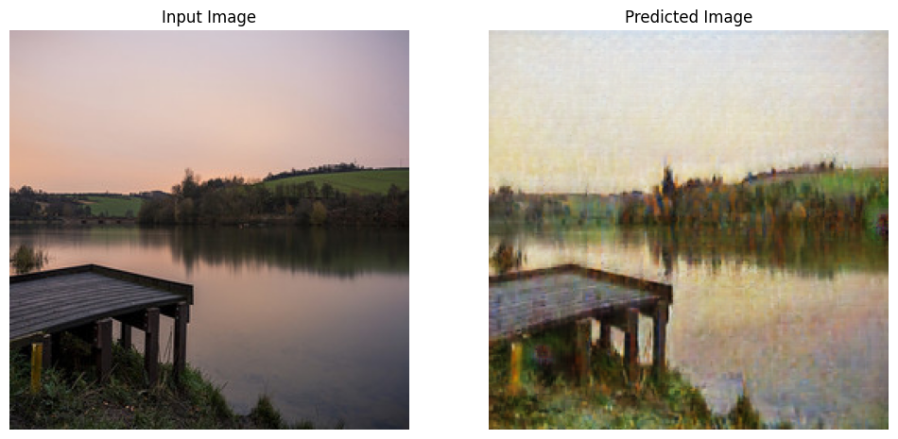
Efekty - monet
Epoka 40

Slide 12
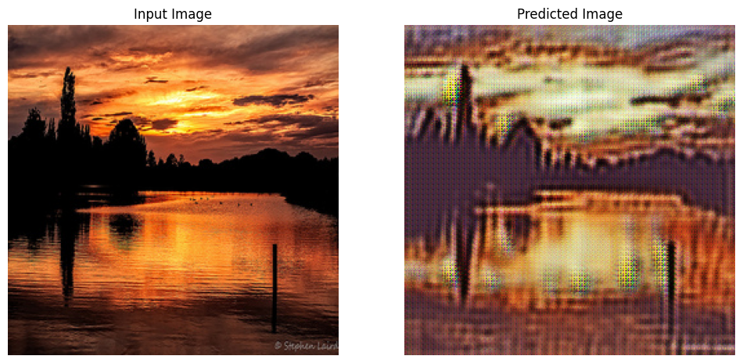
Efekty – Van gogh
Epoka 1

Slide 13
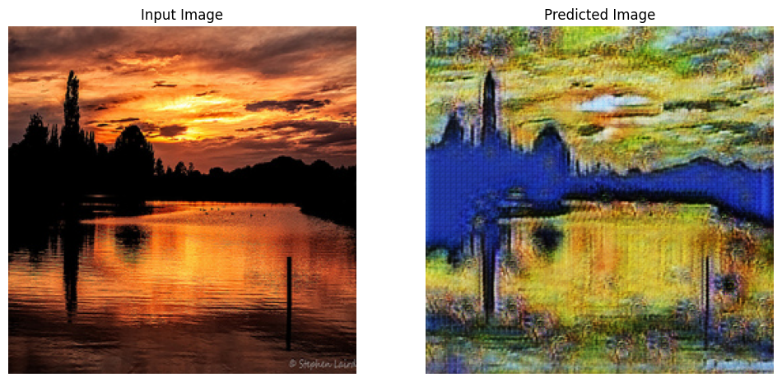
Efekty – Van gogh
Epoka 10

Slide 14
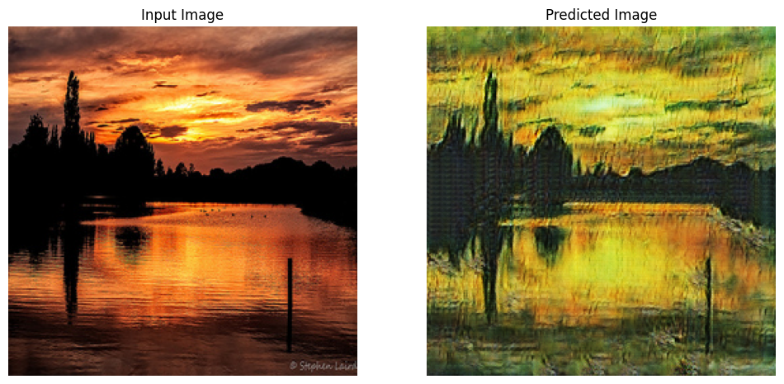
Efekty – Van gogh
Epoka 20

Slide 15
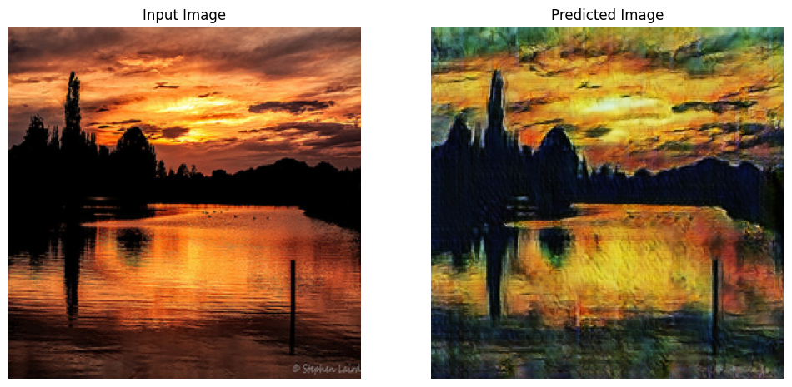
Efekty – Van gogh
Epoka 30

Slide 16
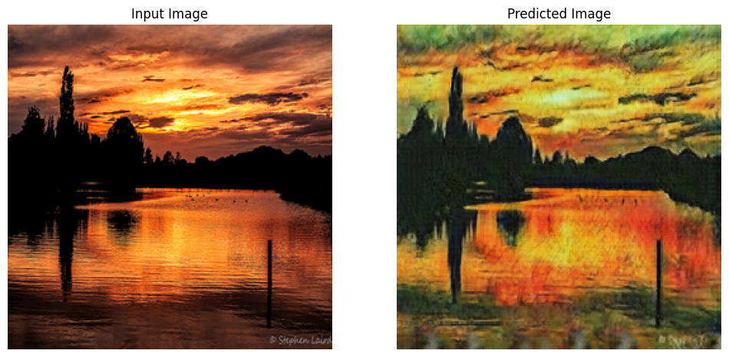
Efekty – Van gogh
Epoka 40

Slide 17
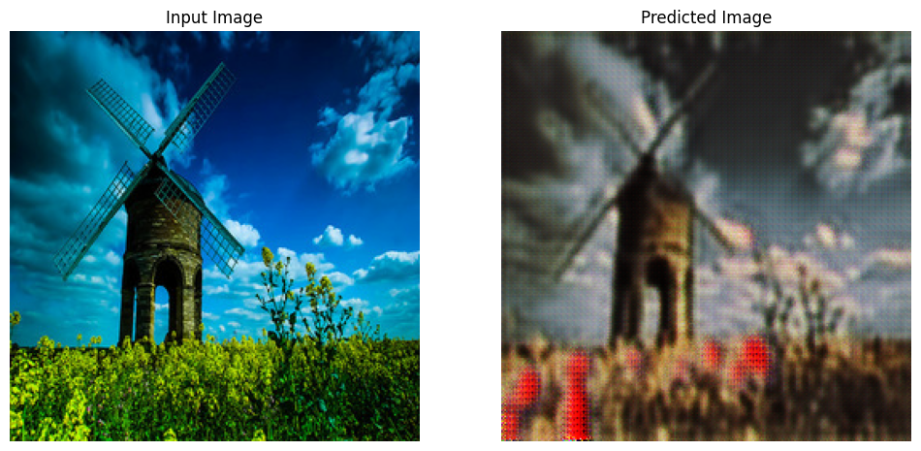
Efekty – cezanne
Epoka 1

Slide 18
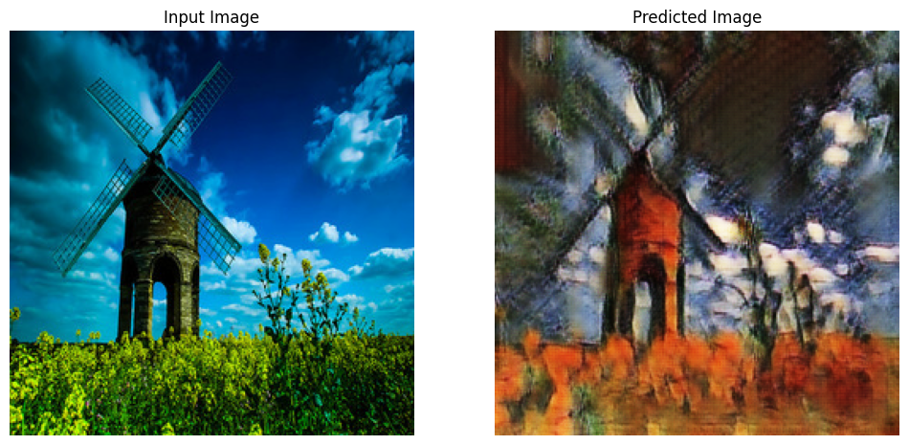
Efekty – cezanne
Epoka 10

Slide 19
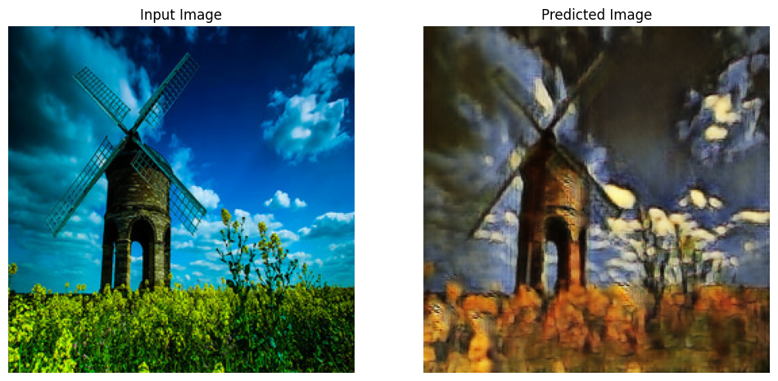
Efekty – cezanne
Epoka 20

Slide 20
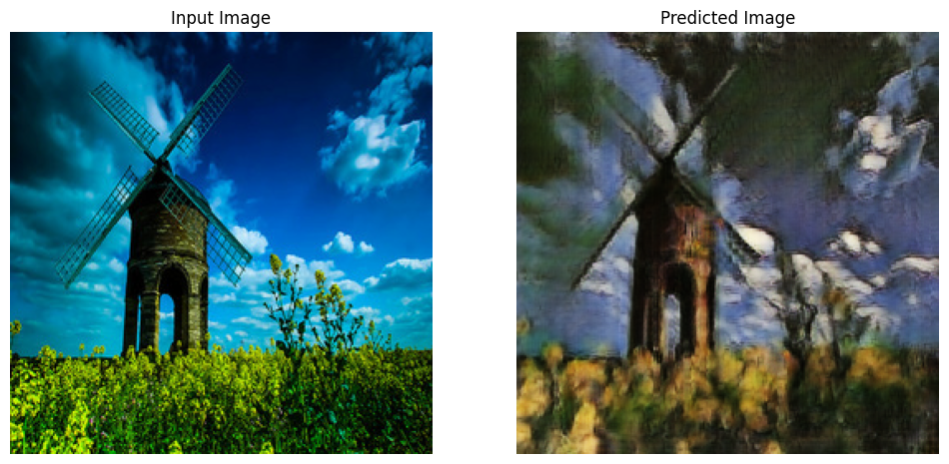
Efekty – cezanne
Epoka 30

Slide 21
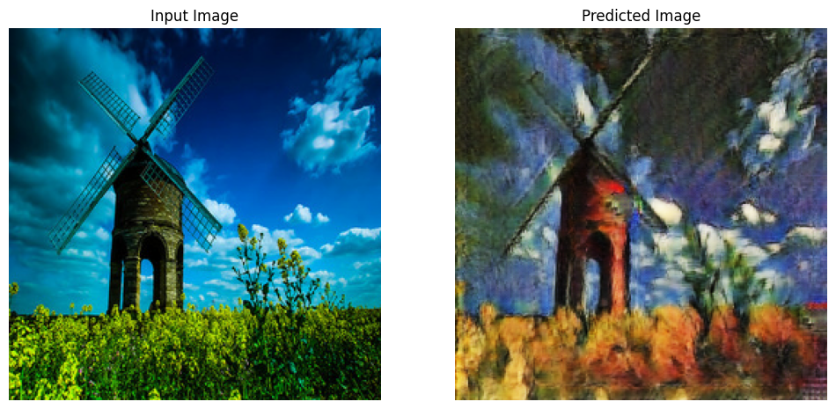
Efekty – cezanne
Epoka 40

Slide 22
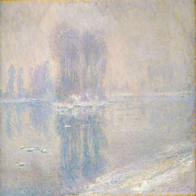
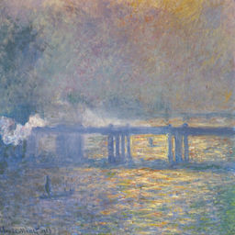
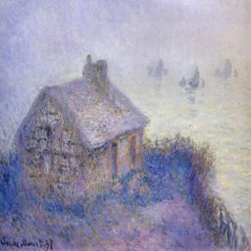
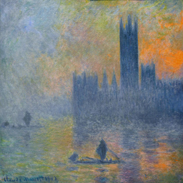
Cechy twórczości – MONET

Slide 23
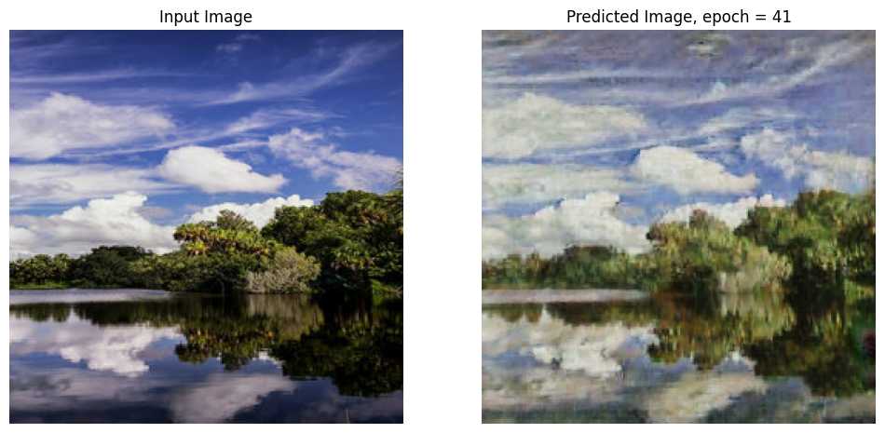
Efekty – monet

Slide 24
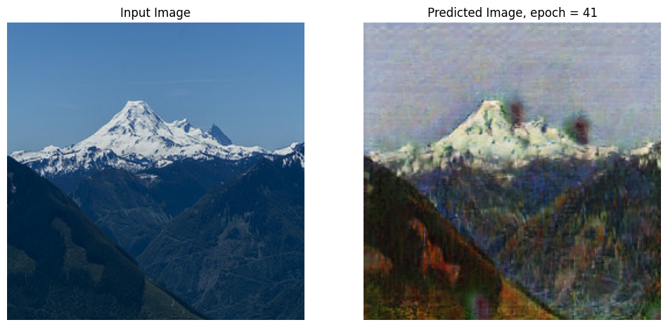
Efekty – monet

Slide 25
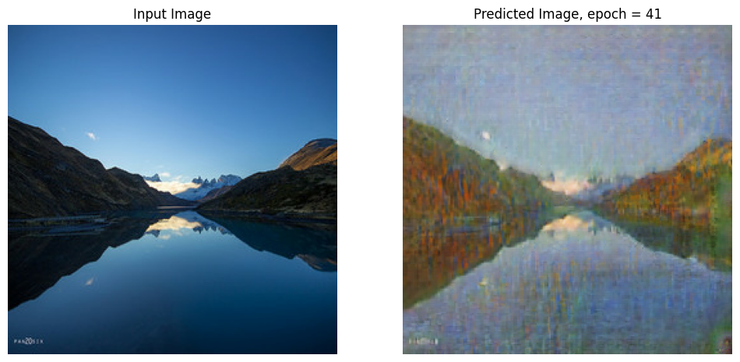
Efekty – monet

Slide 26
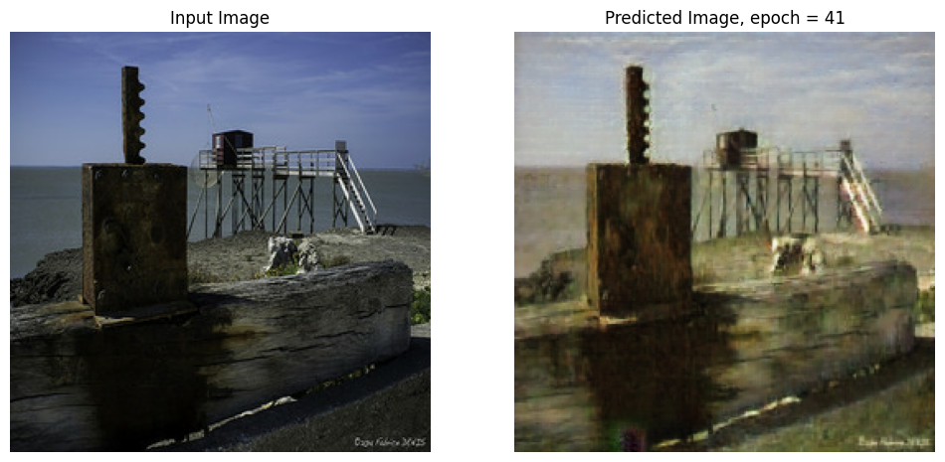
Efekty – monet

Slide 27
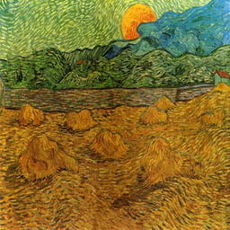
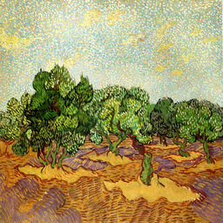
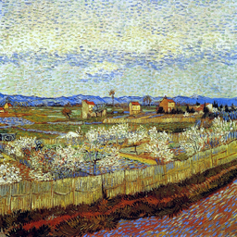
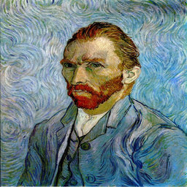
Cechy twórczości – van gogh

Slide 28
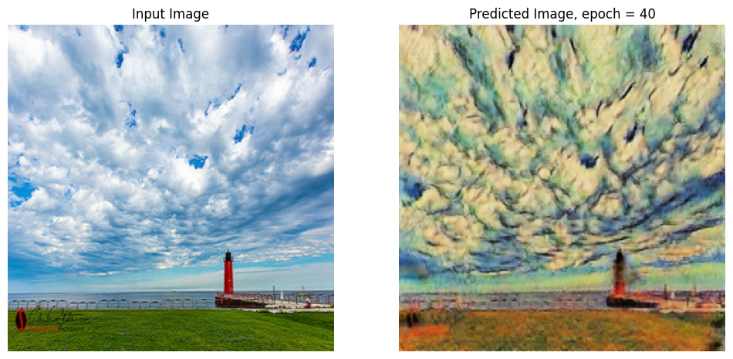
Efekty – van gogh

Slide 29
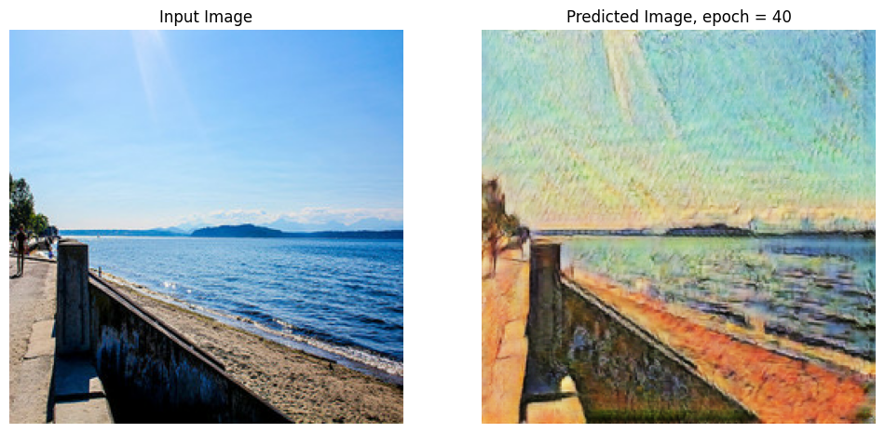
Efekty – van gogh

Slide 30
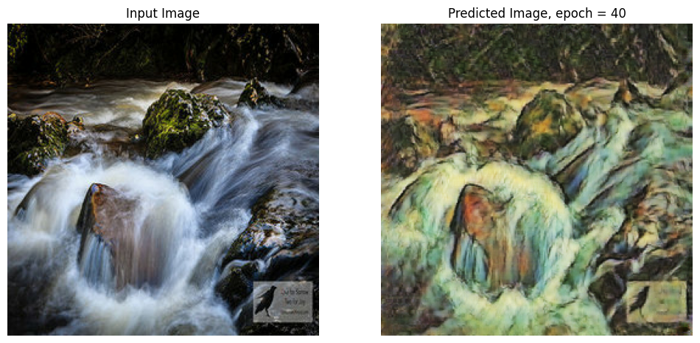
Efekty – van gogh

Slide 31
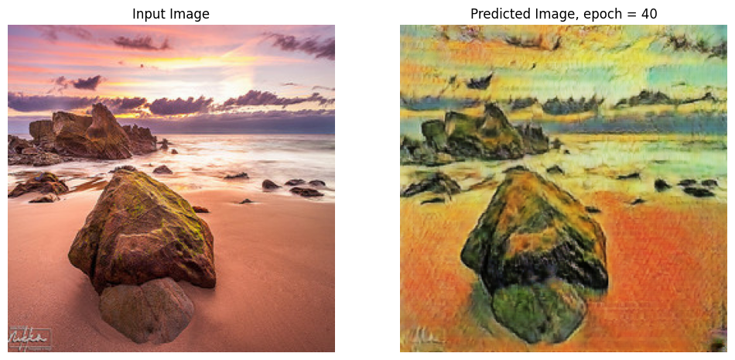
Efekty – van gogh

Slide 32
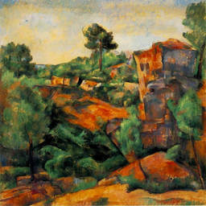
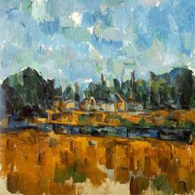
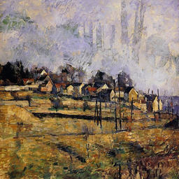
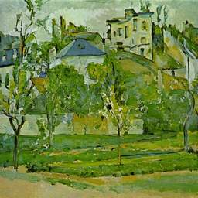
Cechy twórczości – cezanne

Slide 33
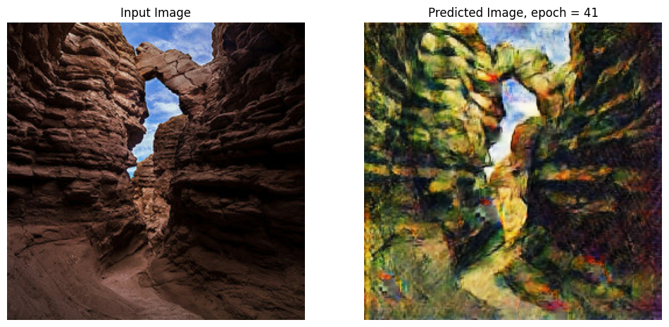
Efekty – cezanne

Slide 34
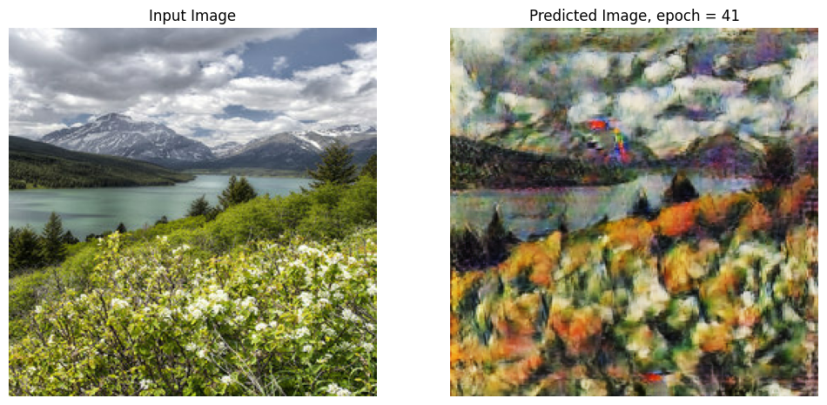
Efekty – cezanne

Slide 35
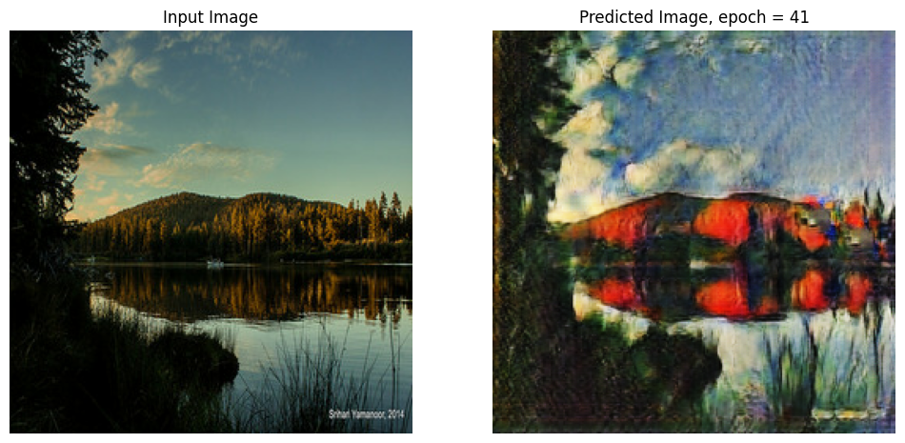
Efekty – cezanne

Slide 36
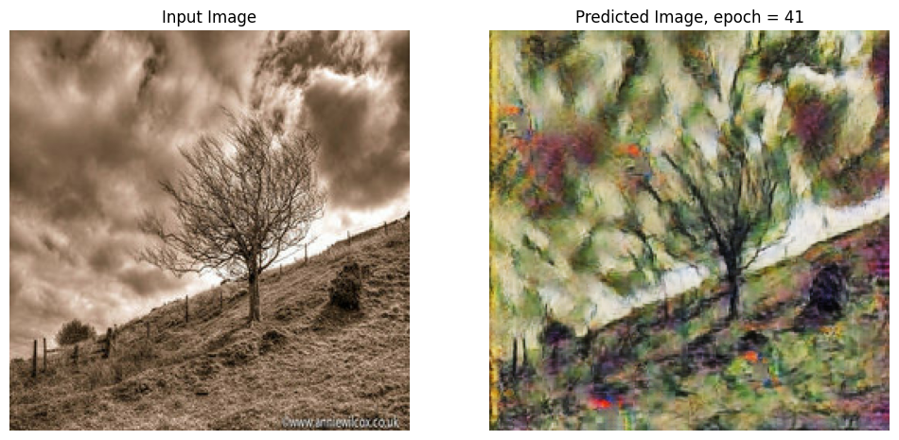
Efekty – cezanne

Slide 37
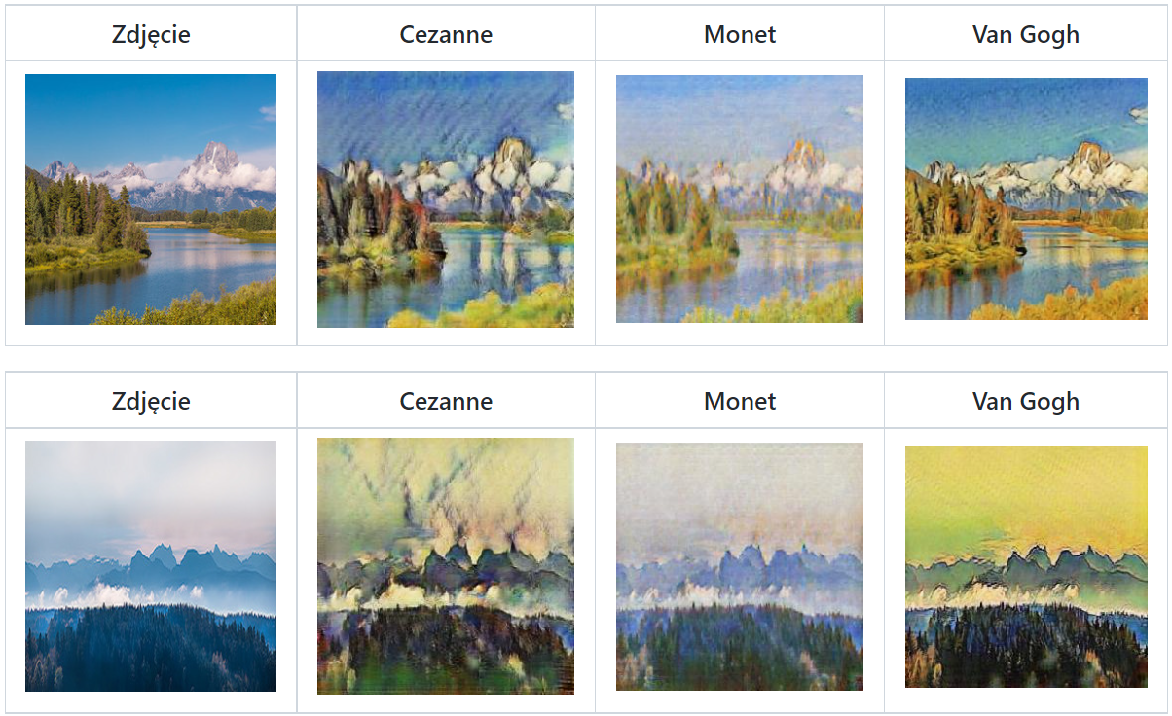
Jedno zdjęcie – trzy różne style

Slide 38
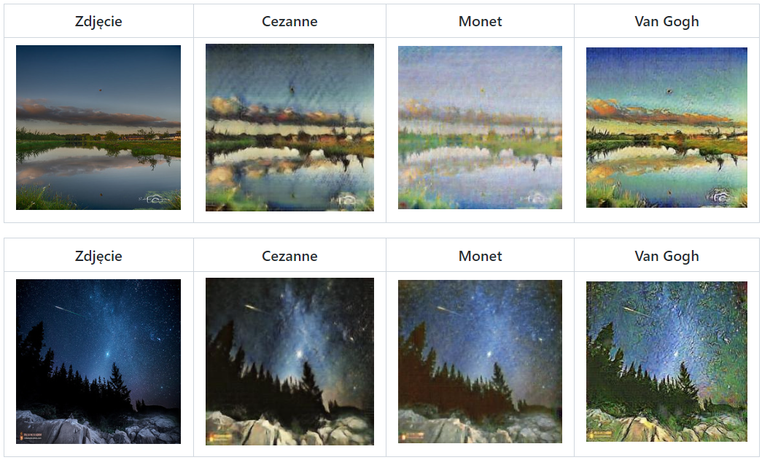
Jedno zdjęcie – trzy różne style

Slide 39
Ocena efektywności - FID
Monet
Van Gogh
Cezanne
73,63
141,21
48,42
97,28
196,56
196,56

Slide 40
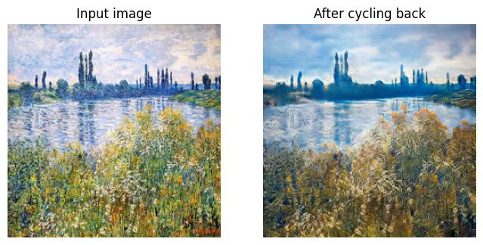
Monet - Cykl

Slide 41
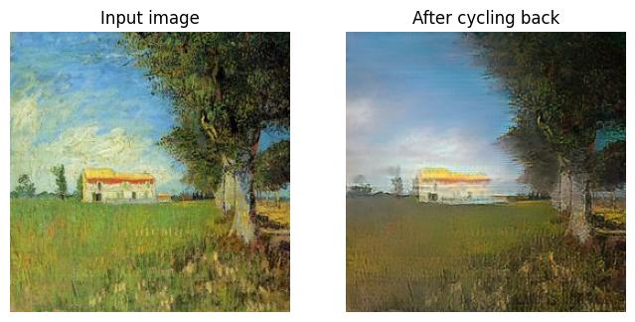
Van gogh - cykl

Slide 42
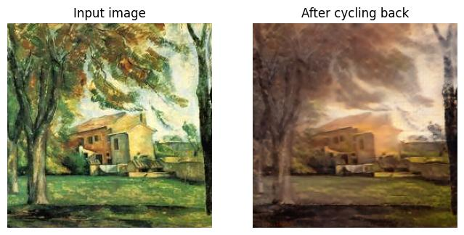
Cezanne - cykl

